Slide 1
Unidad didáctica 3. La comunicación e interacción. Aprendizaje colaborativo. Rol del tutor. Las actividades en Moodle
Entrenamiento Diseño y montaje de Entornos Virtuales de Enseñanza Aprendizaje
Lea las notas de las diapositivas
Dr. C. Grisel Zacca González
Lic. Taimara Ramirez Acosta
Notes:
Revise la presentación inicialmente. Luego abra el entorno virtual donde es profesor y vaya viendo los elementos que se tratan en este documento.

Slide 2
Objetivos
Desarrollar actividades interactivas y colaborativas en el entorno virtual mediante el análisis de los componentes didácticos y las opciones tecnológicas.
Contenidos
Actividades: foro y chat, tarea, glosario, base de datos, lección, consulta, blog, wiki, taller y mensajería interna.

Slide 3
Herramientas para el aprendizaje
Wiki
Blog
Taller
Base datos
Foro
Chat
Mensaje
Calendario
Glosario
Diario
Lección
Cuestionario
Tareas
Encuesta
Consulta
RSS
Recursos
Colaborativas
Comunicativas
Evaluación y seguimiento
Interactivas
Transmisivas

Slide 4
En una unidad didácticas se combinan herramientas:
Interactivas
Comunicativas
Colaborativas
Transmisivas

Slide 5
Interactivas
Lecciones
Cuestionarios
SCORM
Glosario
Tareas
Hot Potatoes
Reflexión
Refuerzo
Comprensión
Razonamiento y análisis

Slide 6
Herramientas Comunicativas
Chat
Mensaje
Consultas
Encuestas
Foro
+ Teleconferencias
Los protagonistas no coinciden en el mismo momento
Sincrónica
Asincrónica
Comunicación en tiempo real. Los protagonistas mantienen un diálogo con respuestas inmediatas.
Diálogo didáctico mediado

Slide 7
Herramientas Colaborativas
Foro
Taller
Wiki
Base de datos
Glosario
Blog
debate
Discusión
Aprender en compañía
Aprendizaje colaborativo

Slide 8
¿Cómo se crean las actividades?
En la página del curso "Activar Edición".
En la sección que desee "Añadir una actividad o un recurso“.
Seleccionar la actividad.
Escribir el nombre de la actividad (es la que aparece en la página del curso).
Escribir el enunciado de la actividad en la descripción.

Slide 9
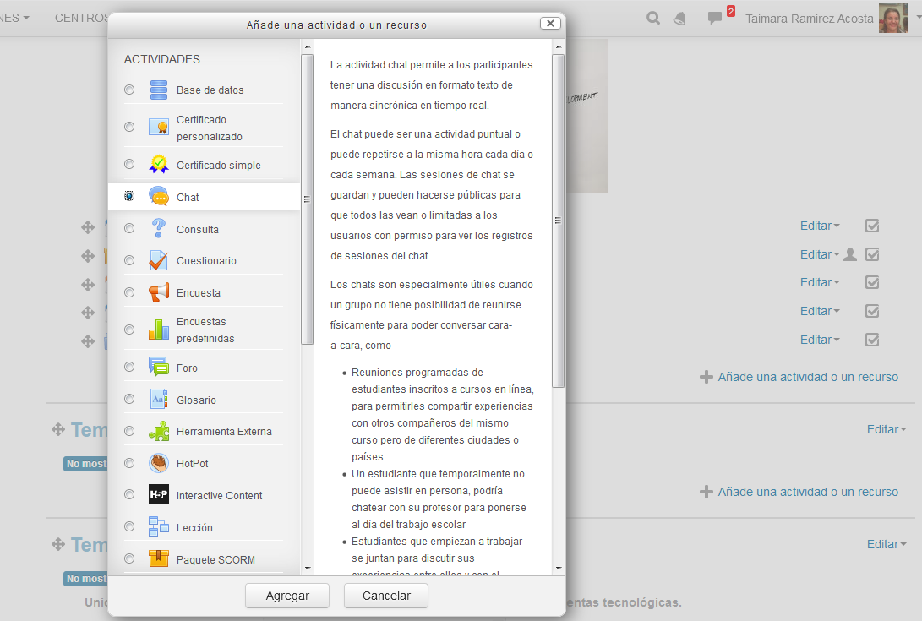
2 → Selecciona la actividad
3 →Descripción de la actividad
1 →Añade una actividad o un recurso

Slide 10
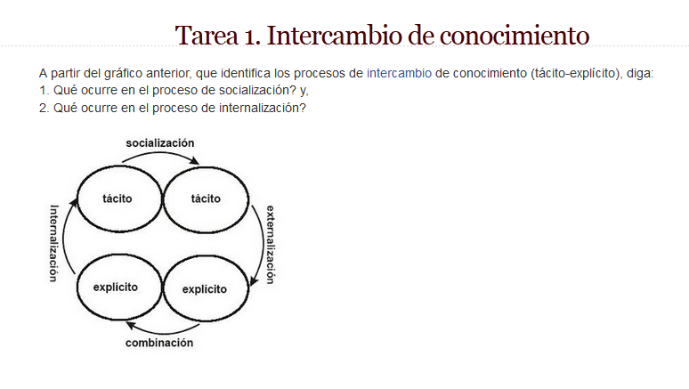
Actividad Tarea
Permiten a los estudiantes el enviar sus trabajos a los profesores para que se los califiquen. El trabajo puede ser texto escrito en-línea o archivos subidos de cualquier tipo que el dispositivo del profesor pueda leer.
Estudiante: envía una tarea mediante uno o más ficheros o realiza una respuesta online.
Profesor: califica y da retroalimentación al estudiante.

Slide 11
¿Para qué usar una Tarea de texto en línea?
Reflexionar sobre un tema en mayor profundidad y a nivel personal. Afianza lo aprendido.
Crear un canal más de comunicación entre el profesor y sus alumnos.
Puede ser efectivo antes, durante y después de explicar un tópico o unidad. Antes de la clase, podemos pedir a los alumnos que digan lo que ya conocen sobre el tema. Durante la misma, pueden resumir lo que están aprendiendo. Cuando terminen la lección, es conveniente que expliquen lo que han entendido.

Slide 12
¿Qué configurar?
Tipos de tarea:
Archivos enviados: los estudiantes suben un o varios archivos. Puede definir el número máximo de archivos subidos. Esta es la opción que más se utiliza.
Texto en línea: los estudiantes escriben la respuesta directamente en el editor de textos. Puede incluir un límite de palabras para la respuesta.
Se puede crear una tarea en la que el estudiante NO envía la respuesta. Tiene el propósito de asignar una calificación al estudiante. Por ejemplo, a una actividad presencial o la colaboración en una Wiki.
Puede definir el tamaño máximo y el formato del archivo.
OJO: si define fecha de entrega debe modificarla si extiende la fecha de entrega.

Slide 13
¿Qué configurar?
Calificación
Tipo: puntuación o escala (puede seleccionar la escala evaluativa del MES)
Método de calificación:
Calificación simple directa. Calificación numérica con una escala textual.
Guía de evaluación. Conjunto de criterios evaluables sobre una puntuación máxima.
Rúbrica. Se compone por un conjunto de criterios, cada uno con distintos niveles. La calificación se calcula según la puntuación asignada a los niveles seleccionados.

Slide 14
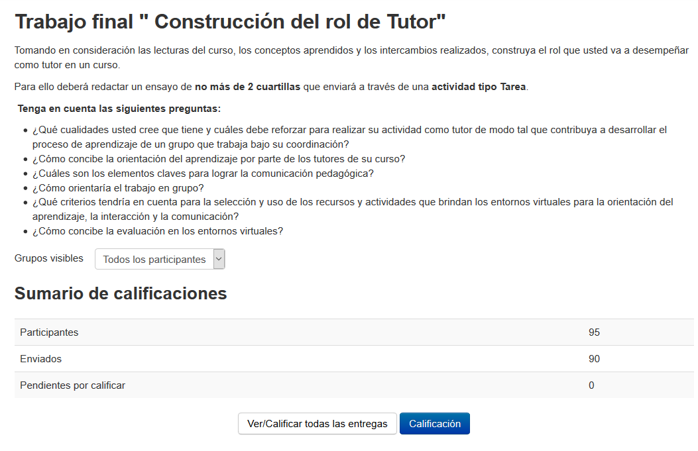

Slide 15
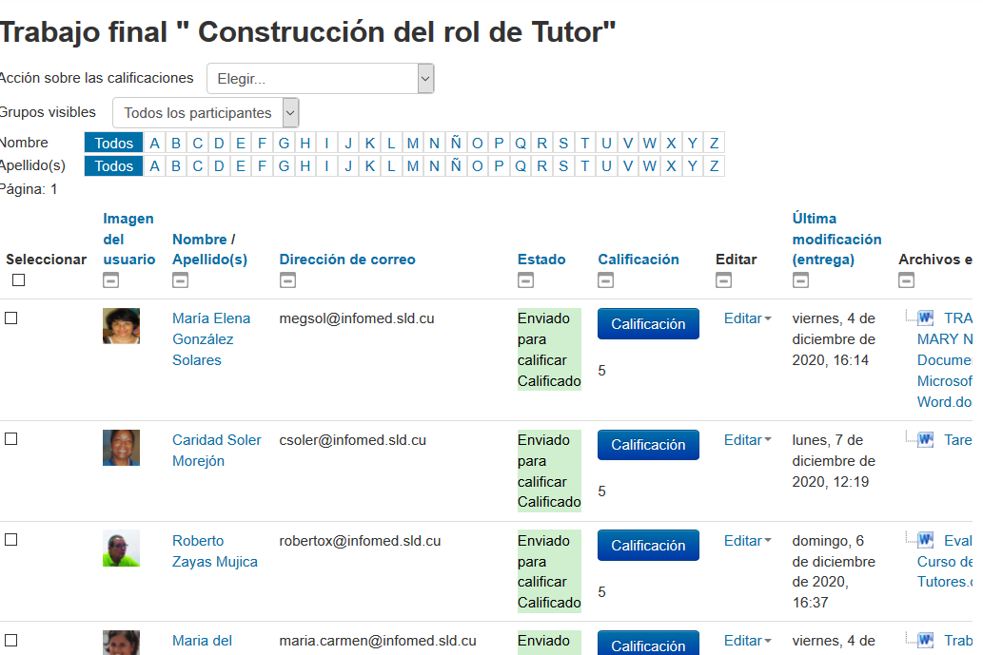
Calificar a un estudiante

Slide 16
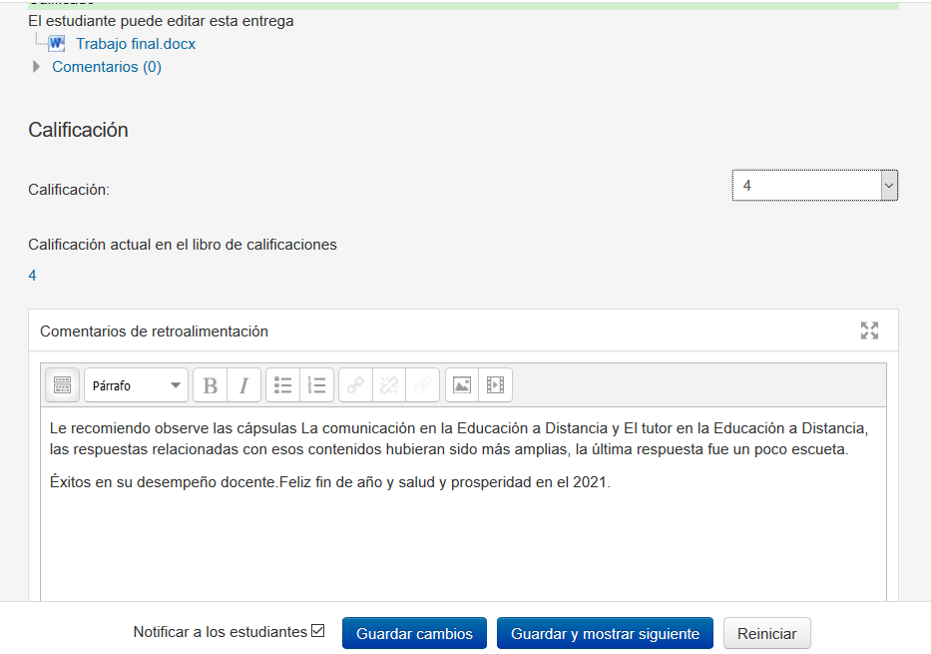
Calificar. En este caso es una escala (5, 4, 3, 2)
Retroalimentación al estudiante

Slide 17
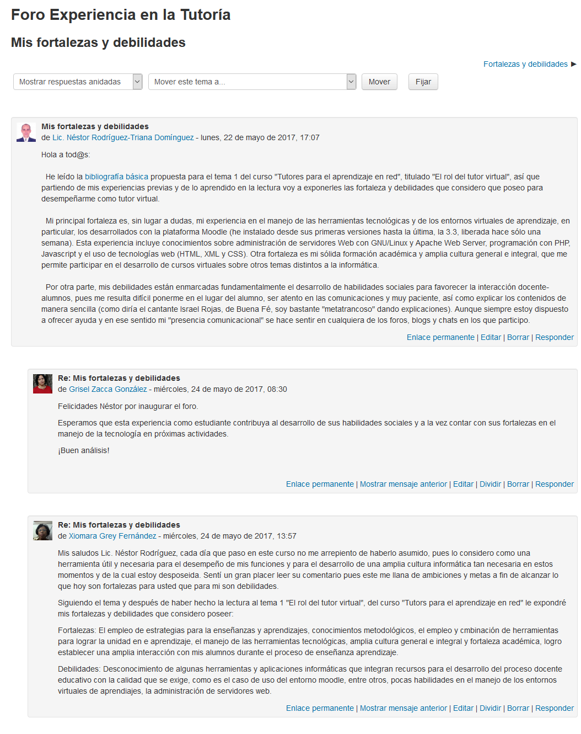
Actividad Foro
Es la herramienta por excelencia para la comunicación. Se utiliza principalmente de manera asíncrona.

Slide 18
¿Para qué usar los foros?
Argumentar, habilidad cognitiva de nivel superior.
Ejercitar el pensamiento crítico y creativo, desarrollar las opiniones con argumentos sólidos.
Reunir estudiantes de acuerdo a sus intereses, aficiones...
Aclarar dudas de interés común, se ahorra tiempo y repeticiones.
Como foro social, para hablar libremente sobre cualquier tema, es una buena manera de conocerse mejor y de entender y valorar las diferencias

Slide 19
¿Por qué usar foros?
Continuar una discusión comenzada de manera presencial.
Discutir casos clínico, situaciones problémicas reales o simuladas.
Como diario de campo, de manera individual.

Slide 20
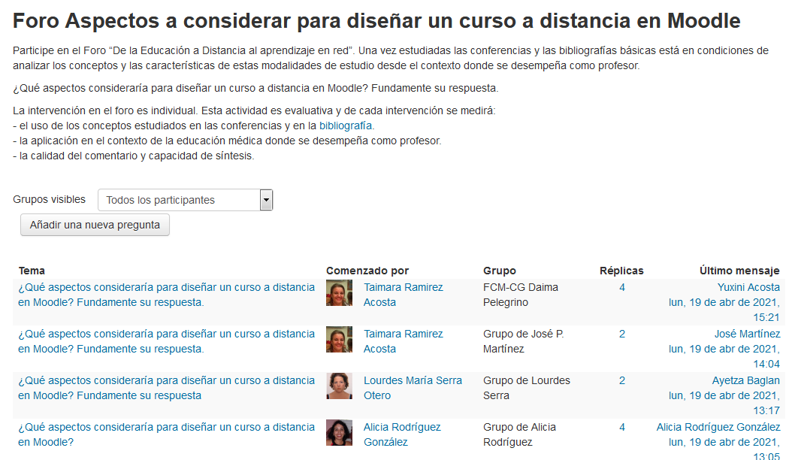

Slide 21
¿Qué configurar en un foro?
Tipos de foros:
Foro para uso general. foro abierto en el que cualquiera puede empezar un tema. Viene configurado por defecto.
Un debate sencillo. Intercambio simple sobre un solo tema, todo en una página. Útil para debates cortos y concretos.
Cada persona plantea un tema. Cada persona puede plantear un tema y los demás responder.
Foro P y R. Preguntas y Respuestas. Los estudiantes primero deben responder antes de ver los comentarios de los demás.

Slide 22
¿Qué configurar en un foro?
Calificación: si es una actividad evaluable puede definir el tipo de consolidación en “Calificaciones”.
Promedio, número de calificaciones, máxima, mínima, suma de calificaciones.
Tipo de calificación: puntuación y escala

Slide 23
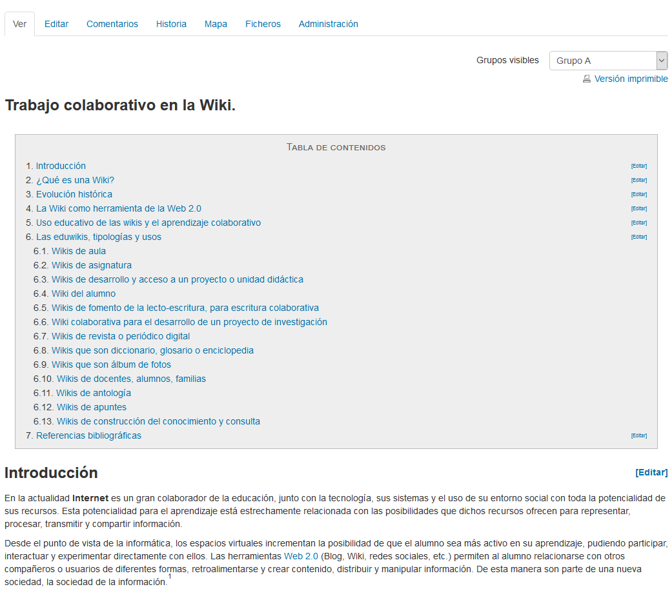
Actividad Wiki
Herramienta útil para la construcción conjunta del conocimiento.
Los participantes elaboran un documento con el aporte de todos.

Slide 24
Usos didácticos del Wiki
Trabajo en equipos en la que el resultado final es un documento elaborado entre todos los participantes. Por ejemplo, revisión bibliográfica, ensayo sobre un tema, tomar apuntes...
Se puede conocer que aportó cada uno de los miembros del grupo.

Slide 25
¿Qué configurar en la wiki?
Tipo:
Wiki Colaborativa. Cualquiera puede editar la wiki. Es la que más se utiliza.
Wiki Individual. Cada participante tiene su propia Wiki; solo esa persona puede editarla. Útil, por ejemplo, para elaborar un proyecto al que estudiante va aportando elementos a medida que avanza en los contenidos del curso.

Slide 26
¿Qué configurar en la wiki?
Poner el nombre de la primera página.
Para añadir nuevas páginas enlazadas desde la actual se pone el nombre de la nueva página entre dos pares de corchetes:
[[Nombre de la página]]
La pestaña Historia permite comparar las versiones de la página editada, por lo que permite ver quién y qué ha sido modificado.

Slide 27
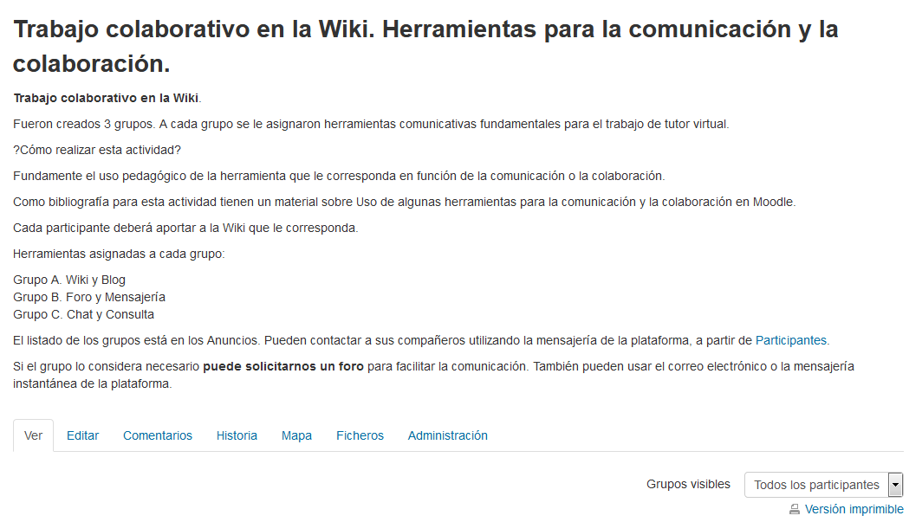

Slide 28
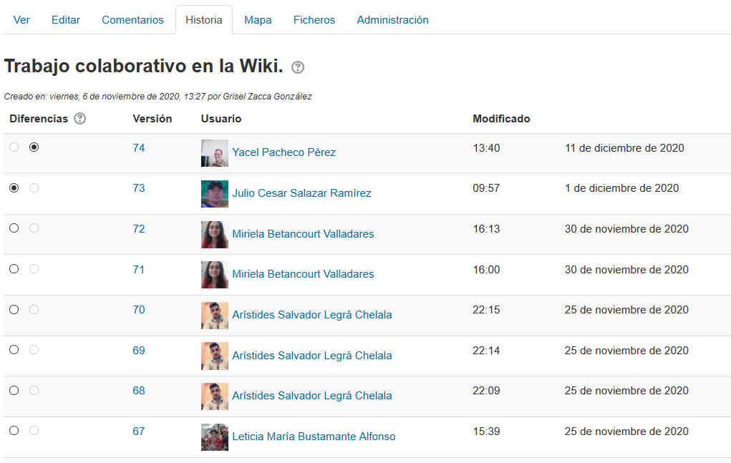
Comparar versiones
Versión del estudiante que se quiere ver sus aportes
Versión de referencia

Slide 29
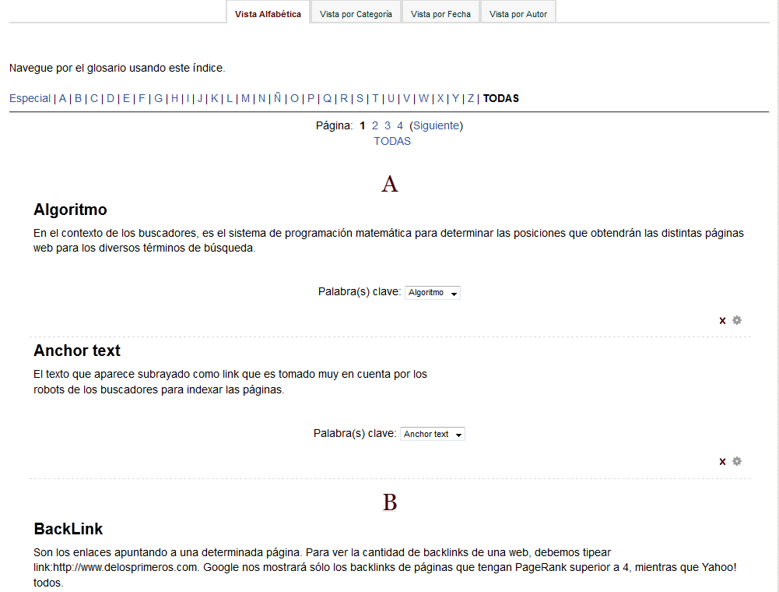
Glosario
La construcción de un glosario se convierte en actividad cuando los estudiantes participan incorporando términos, varias acepciones de un mismo término o comentan sobre los mismos. Es útil para clases teóricas.

Slide 30
¿Por qué usar el Glosario?
Permite presentar los conceptos claves del curso y puede ser comentados por los alumnos.
Porque la recopilación de los conceptos claves se hace más accesible mediante las opciones de los enlaces automáticos de sus términos en los demás textos del curso y el bloque de entrada aleatoria del glosario en la página principal del curso.

Slide 31
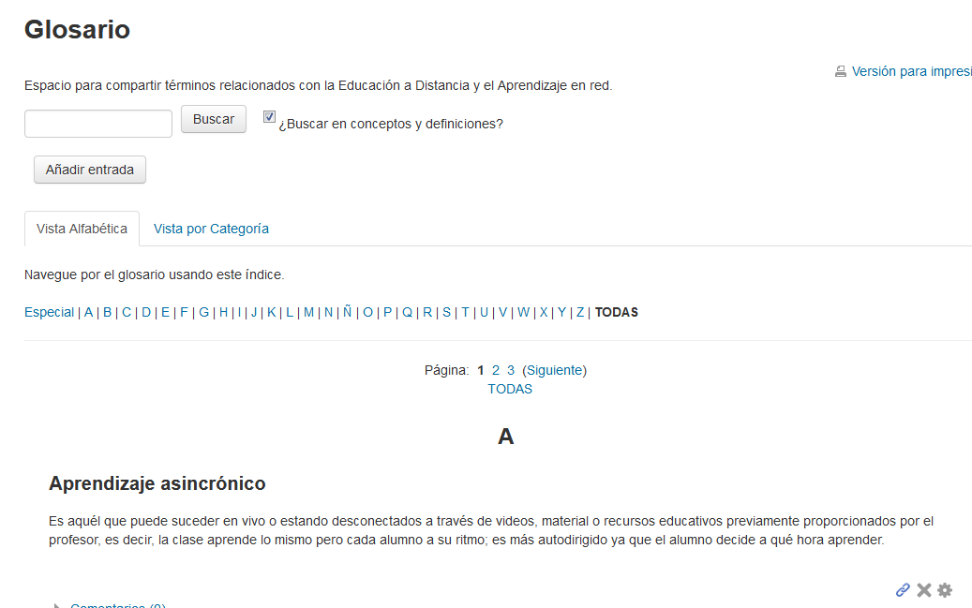

Slide 32
¿Qué configurar?
Tipo de glosario:
Principal. Incluye la definiciones de todo el curso. Solo puede haber un glosario principal en cada curso.
Secundario. Cuando se requiere un glosario por tema. Después se puede incorporar al glosario principal.
El glosario puede ser calificado si habilitan las Calificaciones

Slide 33
¿Qué configurar?
Entradas:
Estado por aprobación por defecto: si selecciona No, las entradas de los alumnos deben ser aprobadas por el profesor antes de que el resto pueda verlas.
Permitir editar siempre: permite a los alumnos editar sus entradas.
Permitir entradas duplicadas: permite añadir una nueva entrada para un término que ya existe.
Permitir comentar entradas: los alumnos pueden comentar sobre los términos.
Enlace automático a las entrada del glosario: las entradas se vinculan automáticamente cuando el término aparece en el resto del curso, por ejemplo, el nombre de un tema en la página principal del curso.

Slide 34
Chat: discusión sincrónica en tiempo real
Es útil para tomar decisiones puntuales, resolver dudas sencillas...
Como canal de comunicación de un grupo de trabajo. Se puede recopilar los registros en una tarea basada en texto como documentación del proceso.
Es posible acceder a discusión terminadas.

Slide 35
Sugerencias
La clave de un buen chat es una buena moderación. Si todos hablan al mismo tiempo, nadie se entera de nada. Es importante establecer unas reglas básicas para que todo el mundo pueda seguir la conversación. Si por algún motivo empieza a salirse del tema, trata de volver a encauzarla.
El profesor puede estar a disposición de sus alumnos en horas determinadas para ejercer labores de tutoría (resolución de dudas, avisos)

Slide 36
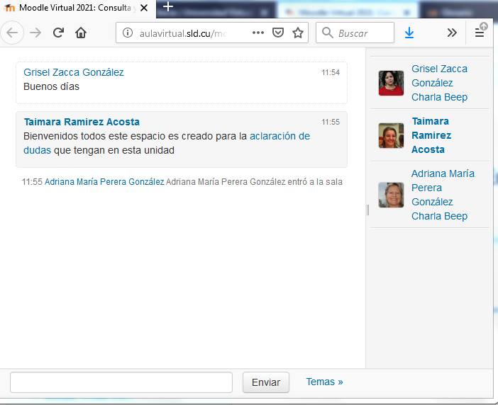
Entre a la sala
Zona para escribir el texto

Slide 37
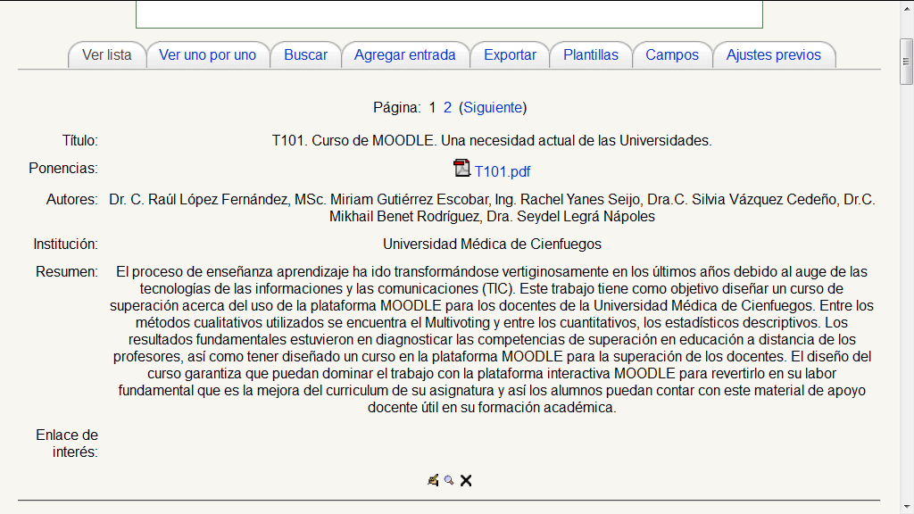
Base de datos
Colección de ítems, ej. galería de imágenes o videos, trabajos de los estudiantes. La ventaja es que todos pueden ver los aportes de los demás y comentar sobre ellos. Los ítems son descritos a través de campos tales como, el título, la imagen o fichero, el autor, la descripción…

Slide 38
¿Para qué usar la base de datos?
Recopilación de URL/Libros/Revistas sobre algún tema educativo.
Proyectos de tipo Portafolio electrónico.
Recopilación de conceptos acompañados de imágenes relativas. Se puede orientar como una galería de imágenes comentadas o como un glosario ilustrado.
Espacio para compartir archivos.
Presentar contenidos creados por los estudiantes fotos/posters/sitios Web para ser comentados o revisados por los otros participantes
Espacio para votar y comentar una lista de potenciales como logos o nombres de proyectos.
Crear una biblioteca temática.

Slide 39
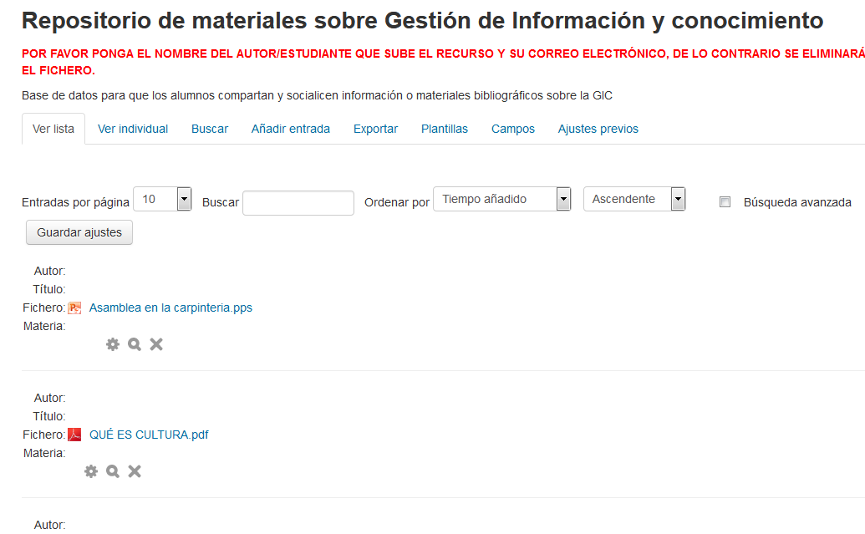

Slide 40
¿Qué configurar en la base de datos?
Primero: llenar el formulario de configuración de la base de datos.
Segundo: definir los campos.
Tercero: guardar la plantilla.
Si desea configurar una base de datos vea el Manual Moodle 3.5 para el profesor pág. 235

Slide 41
Taller
El Taller es primariamente una actividad enfocada hacia el estudiante. Sin embargo, el profesor puede guiar al estudiante al proporcionarle ejemplos de envíos para que ellos ensayen antes de evaluar a sus pares, y al final del taller el profesor puede publicar algunos ejemplos buenos (o no-tan-buenos).

Slide 42
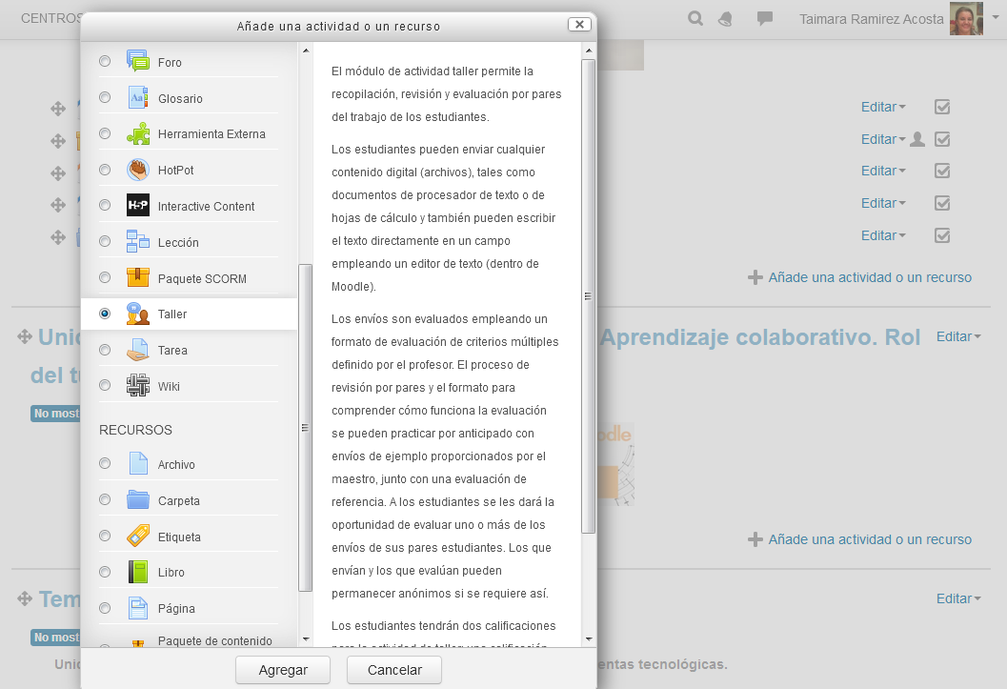

Slide 43
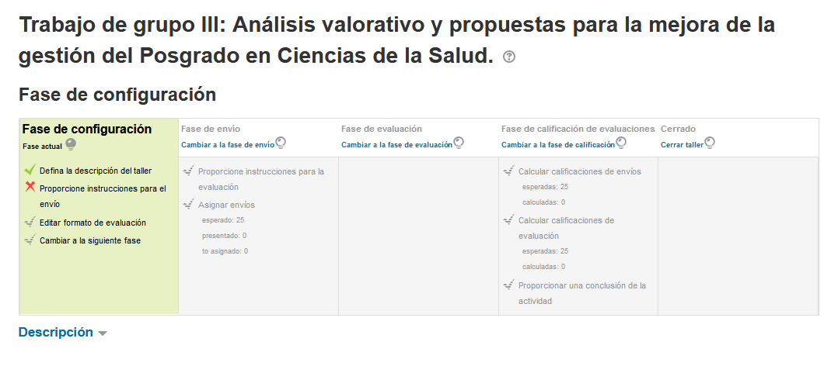
Ejemplo de Taller
Si desea configurar un taller vea el Manual Moodle 3.5 para el profesor pág. 218

Slide 44
Lección
Recurso de aprendizaje a través del cual el profesor presenta el contenido de una forma flexible que permite al estudiante evaluar lo aprendido y reforzar los temas en los cuales tiene alguna duda.
En la lección se combinan contenidos (textos, imágenes, videos) y actividades de aprendizaje.

Slide 45
Para qué usar la lección
Dos tipos básicos de lecciones:
Tests de árbol: es la estructura de lección más básica. Utilizamos las ramas para diversificar itinerarios o para organizar grupos de preguntas sobre diferentes conceptos del curso.
Flash Cards: es otra manera útil de recordar hechos y definiciones. Aprender vocabulario puede ser una tarea muy difícil. Las flashcards permiten que los alumnos practiquen rápidamente lo aprendido. La práctica consiste en mostrarles una serie de pantallas con dibujos de objetos o situaciones para que ellos lo asocien a conceptos...

Slide 46
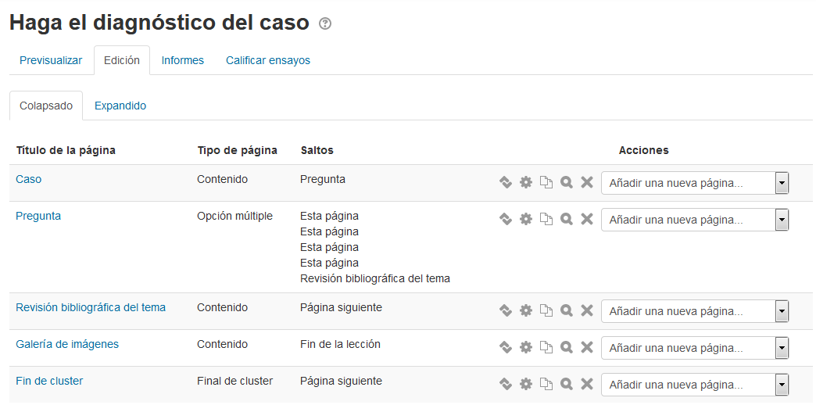
Si desea configurar una lección vea el Manual Moodle 3.5 para el profesor pág. 209

Slide 47
Mensajería Instantánea
Alertas automáticas de Moodle acerca de nuevas publicaciones en los foros, notificaciones de envíos de tareas…
Conversaciones a modo de mensajería instantánea.
No es una actividad sino una herramienta de comunicación

Slide 48
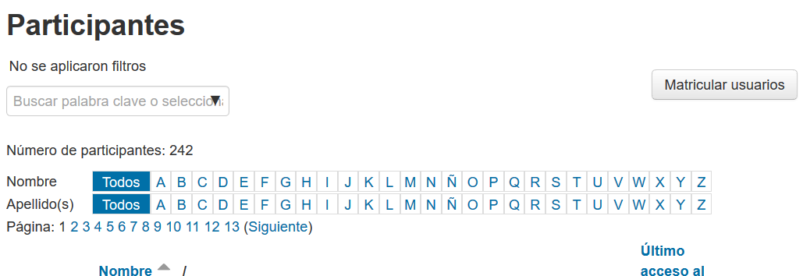
En el bloque de Navegación seleccione “Participantes”
Puede filtran los participantes que se muestran en listado en el cuadro de Búsqueda que aparece sobre la lista.
Si desea conversar con un participante haga clic sobre su nombre y luego en Mensaje.

Slide 49
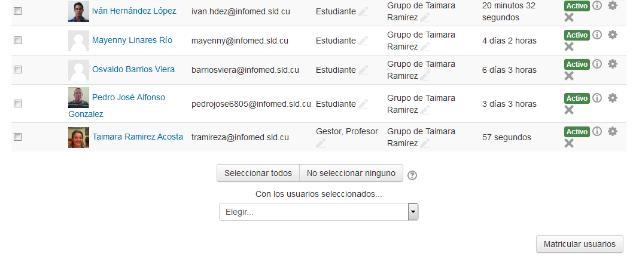
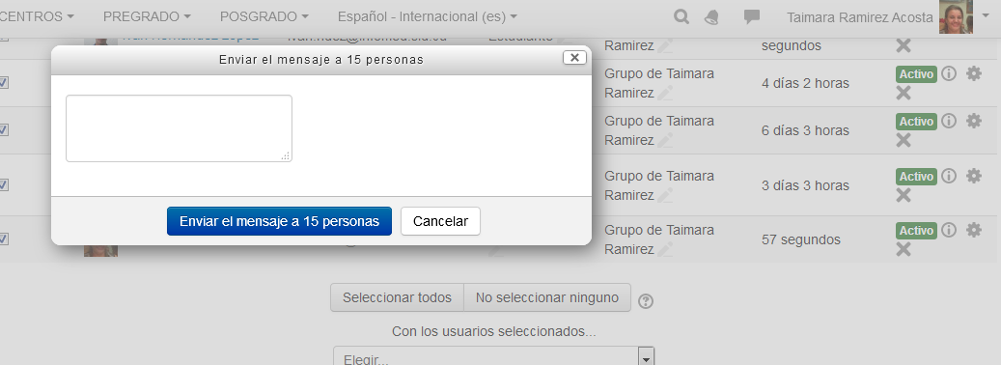
Si desea enviar un mensaje a todos: vaya al final de la listas / Seleccionar todos / despliegue la lista (Elegir) y seleccione enviar mensaje.

Slide 50
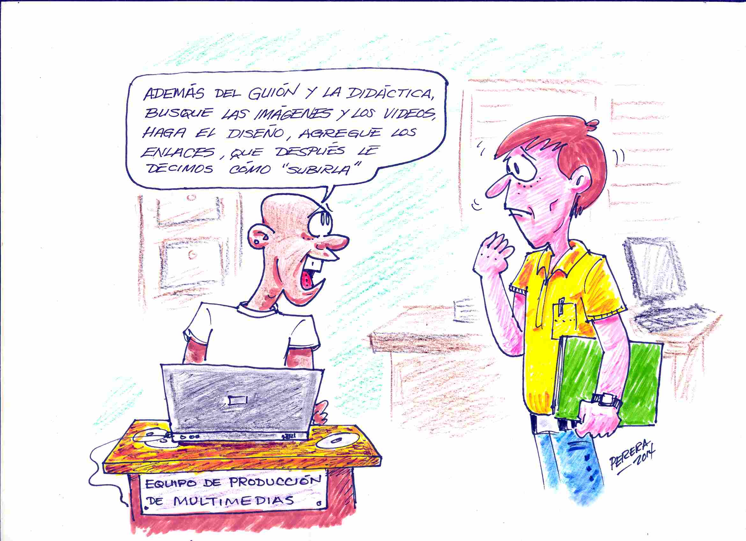
Entienda para qué se utilizan las actividades de Moodle y qué posibilidades ofrecen para el aprendizaje.
Tómese su tiempo para diseñar las actividades y elaborar la orientación.
Si tiene una actividad bien diseñada la configuración en la plataforma es rápida y fácil.

